Slide 1
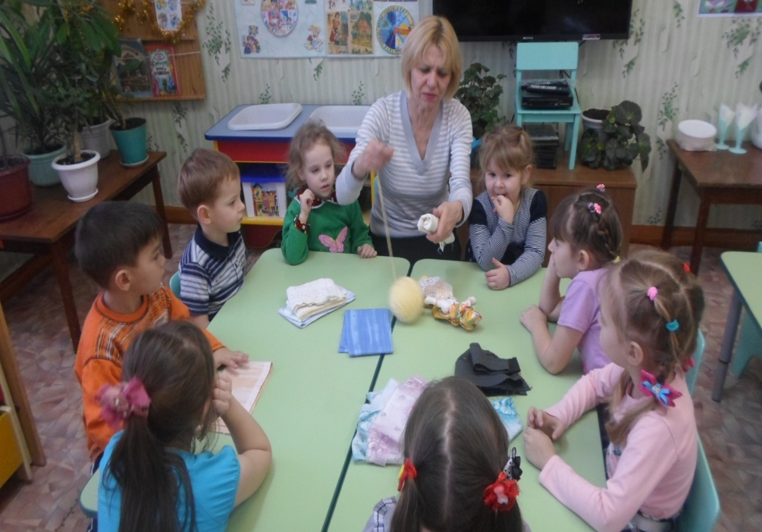
«Формы организации досуговой деятельности дошкольников с использованием куклы - оберега»
Воспитатель МБДОУ детского сада №21 «Белочка»
Русакова Нина Егоровна

Slide 2
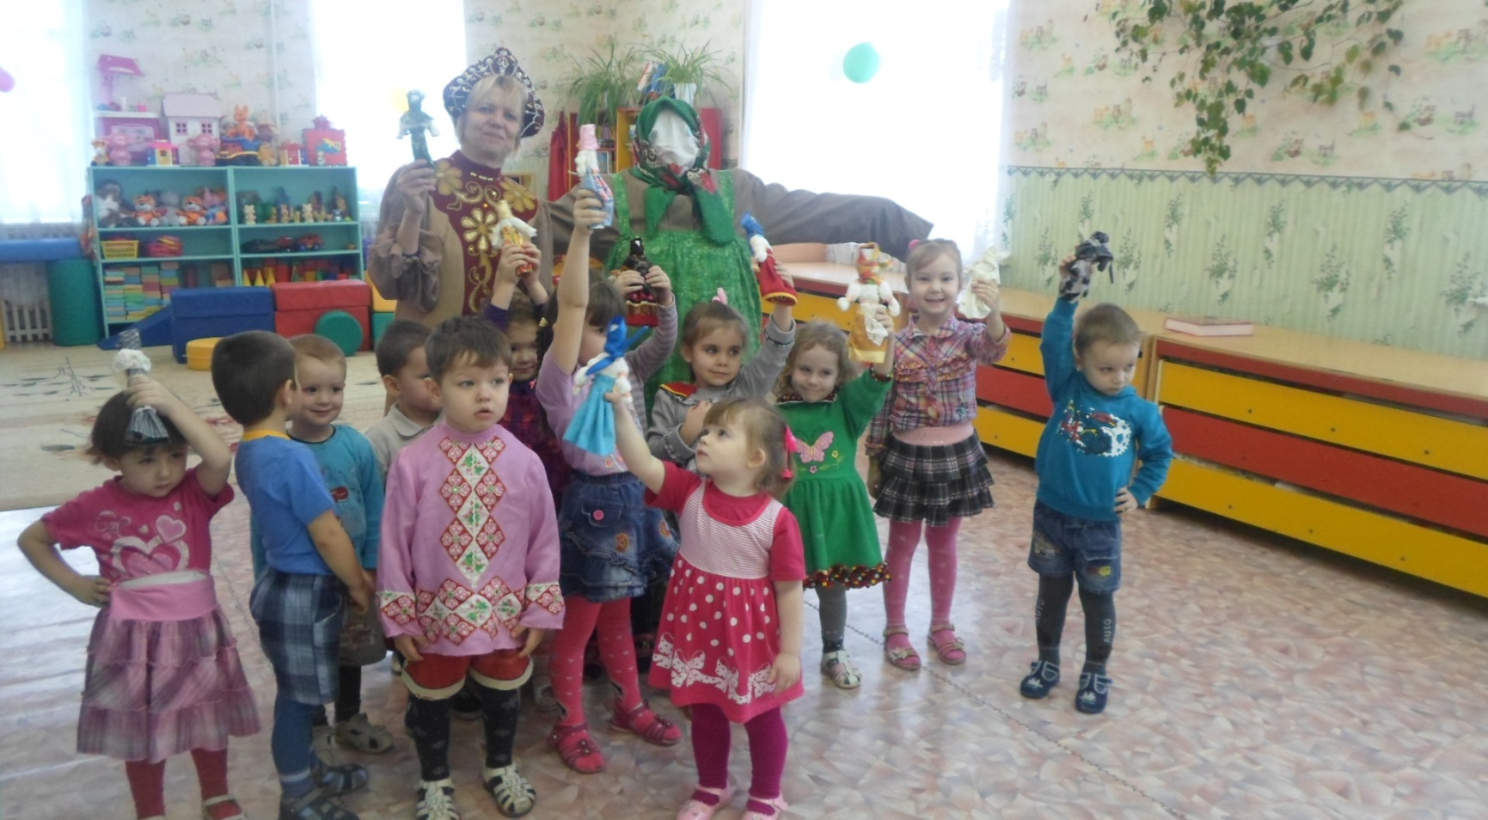
Актуальность
Изготовление куклы – оберега дает детям возможность понять широту и глубокий смысл обычаев и традиций русского народа.

Slide 3
Песни,потешки, сказки, заклички

Slide 4
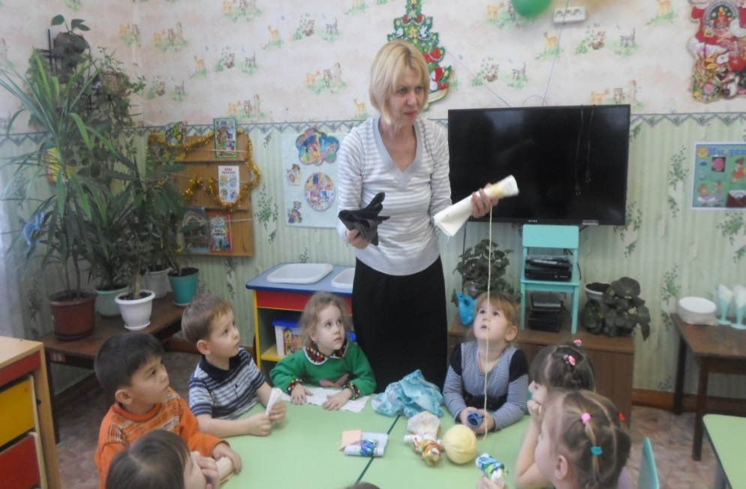
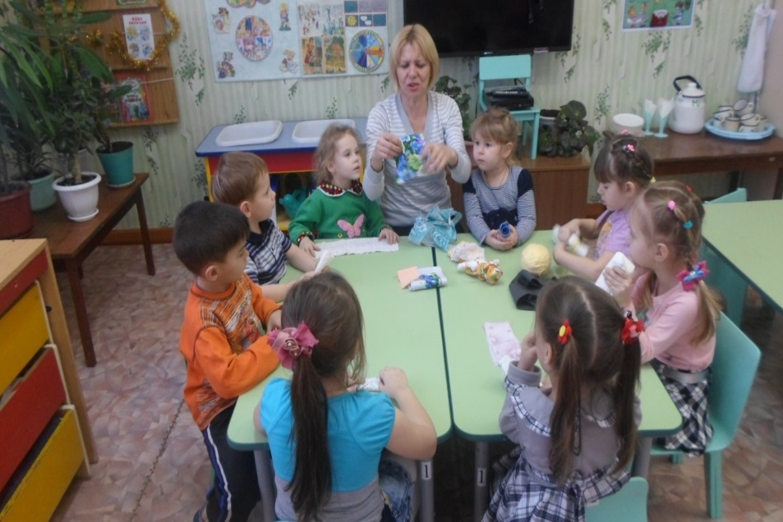
Результаты творчества детей
со свойством ткани знакомились,
цвет закрепляли,
мастерить старались.
развивали моторику рук, сенсорику, зрительность , воображение, мыслительность, творчество.

Slide 5
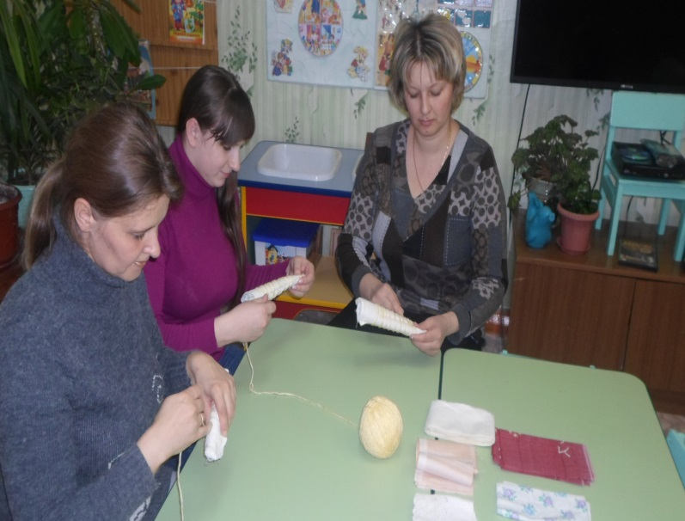
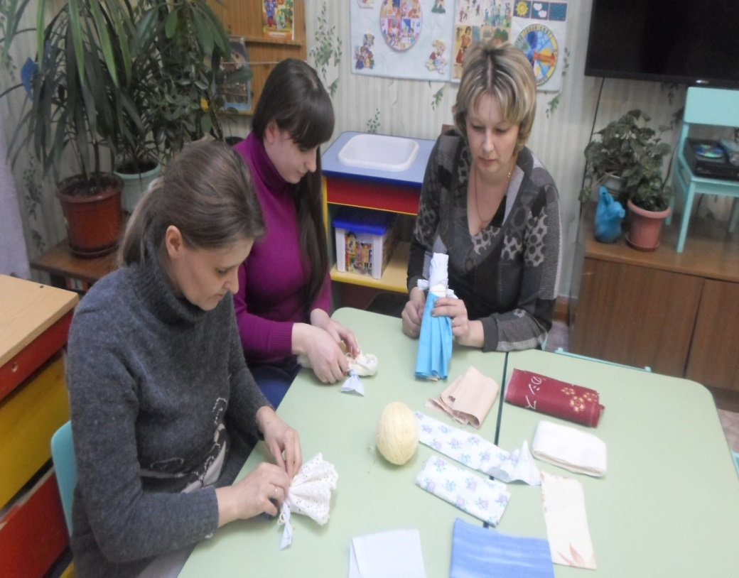
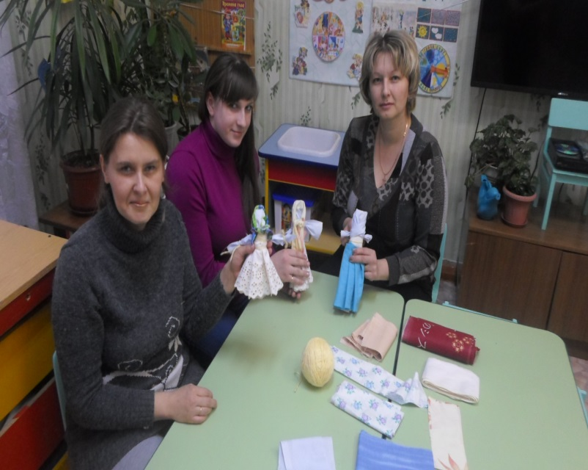
Мастер-класс для родителей
1.Круглый стол.
2.Показ презентации.
3.Практическая работа.

Slide 6
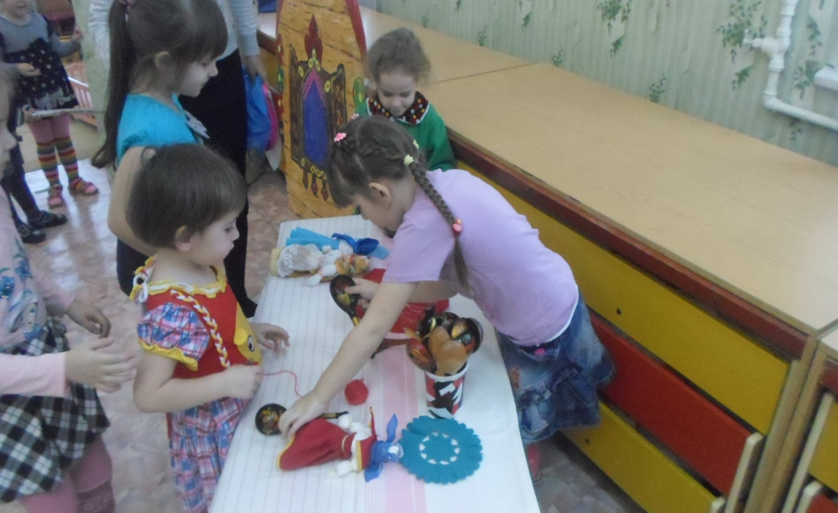
Кто в детстве в куклы не играл,
Тот счастья не видал.
( народная мудрость)

